Slide 1
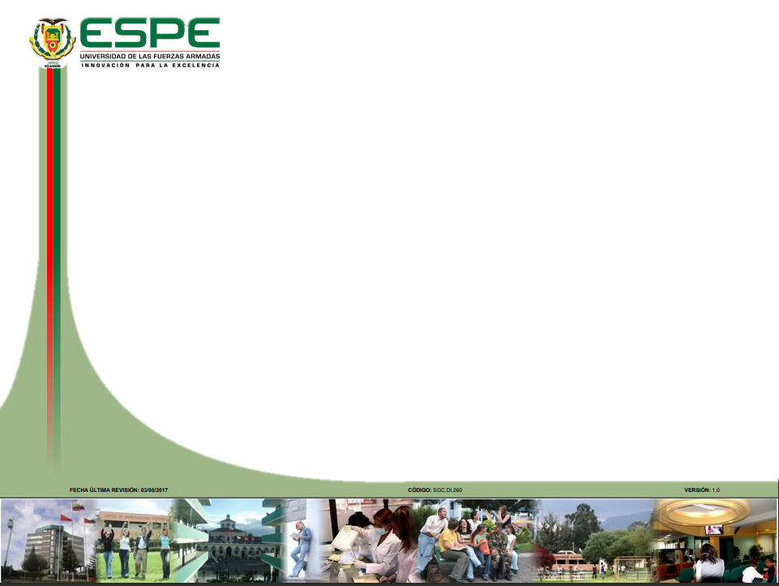
DEPARTAMENTO DE CIENCIAS DE LA COMPUTACIÓN CARRERA DE INGENIERÍA DE SOFTWARE
TRABAJO DE UNIDAD DE INTEGRACIÓN CURRICULAR PREVIO A LA OBTENCIÓN DEL TÍTULO DE INGENIERO DE SOFTWARE
TEMA: SISTEMA INFORMÁTICO PARA LA NORMALIZACIÓN DE ENTIDADES BIOMÉDICAS BASADO EN BÚSQUEDAS SEMÁNTICAS MULTILENGUAJE, SOBRE LA BASE DE DATOS MÉDICA UMLS
AUTORES:
BAHAMONDE TONATO, JUAN DIEGO
MONGE AULES, WILLIAM ARIEL
DIRECTOR:
ING. UYAGUARI UYAGUARI, ALVARO DANILO, Msc
LATACUNGA AGOSTO, 2023

Slide 2

CONTENIDO
Introducción
Objetivos
Implementación del sistema
Análisis de resultados experimentales
Conclusiones y recomendaciones
Resumen

Slide 3
INTRODUCCIÓN
Propósito y contextualización del tema
El presente proyecto de investigación busca desarrollar un sistema informático a través de una búsqueda semántica multilenguaje mediante nuevos métodos para la identificación de entidades biomédicas en español utilizando técnicas de procesamiento de lenguaje natural y el paradigma de Cross-lingual.

Slide 4
INTRODUCCIÓN
Justificación del interés de la investigación
El reconocimiento y la normalización de entidades biomédicas en notas clínicas, es un recurso fundamental para encontrar rasgos en el texto y con estos realizar predicciones de diagnósticos y tratamientos médicos, por lo que encontrar nuevos métodos que no requieran corpus etiquetados para realizar la identificación y normalización de entidades biomédicas es de mucha importancia en el área de la bioinformática y la analítica de datos.

Slide 5
CONTENIDO
Introducción
Objetivos
Implementación del sistema
Análisis de resultados experimentales
Conclusiones y recomendaciones
Resumen

Slide 6
OBJETIVOS ESPECÍFICOS
Investigar nuevos métodos para la normalización de conceptos biomédicos con un enfoque de cross lingual.
Desarrollar bases teórico conceptuales de cómo aplicar nuevos métodos para la normalización de entidades biomédicas mediante el uso de técnicas de procesamiento del lenguaje natural con un enfoque de cross-lingual.
Describir el desarrollo del sistema software frameworks y arquitecturas actuales.
Realizar la validación de los datos, la búsqueda semántica y la similitud que tuvo entre la base de datos y la petición de entrada.

Slide 7
CONTENIDO
Introducción
Objetivos
Marco Teórico
Implementación del sistema
Análisis de resultados experimentales
Conclusiones y recomendaciones

Slide 8
MARCO TEÓRICO
UMLS (Unified Medical Language System)
UMLS tiene la característica principal de proporcionar a los desarrolladores información sobre conceptos pertenecientes al campo de la medicina, así como funcionalidades de búsqueda proporcionados para usuarios poco técnicos en el campo (National Library of Medicine, 2016).
Las tres fuentes de conocimiento UMLS las cuales se definen como:
El Metathesaurus: Es el encargado de proporcionar una biblioteca con más de 5 millones de conceptos, términos o nombres dentro del campo de la biomedicina.
Red Semántica: Dentro de la Red semántica del UMLS existen 133 categorías y 54 relaciones entre las categorías para etiquetar los dominós en el campo de la biomedicina.
Herramientas Léxicas: proporciona información léxica que es utilizada para el procesamiento del lenguaje.

Slide 9
MARCO TEÓRICO
Átomos
Dentro del Metathesaurus existe un identificador único conocido como átomo que la National Library of Medicine (National Library of Medicine, 2016) define como “nombres conceptuales o las cadenas de cada uno de los vocabularios de origen”
AUI es un identificador único capaz de especificar y diferenciar cada concepto del uno con el otro dando así una asignación única a cada concepto, dentro del formato AUI contiene una combinación de letras números alternativos para diferenciación de los conceptos dentro de la base de datos UMLS.

Slide 10
MARCO TEÓRICO
Búsqueda semántica para normalizar entidades biomédicas
La búsqueda semántica es una técnica avanzada para normalizar y categorizar términos biomédicos como genes, proteínas, enfermedades y medicamentos. La normalización es necesaria para asegurar la uniformidad y exactitud al analizar información biomédica. La búsqueda semántica utiliza modelos de lenguaje avanzados, como las redes neuronales basadas en arquitectura Transformer, eficientes para comprender las complicadas y contextuales relaciones entre los términos biomédicos. Estas técnicas utilizan un aprendizaje profundo y enfoque para comprender el sentido de las palabras en su contexto.

Slide 11
Contenido
Introducción
Objetivos
Implementación del sistema
Implementación del sistema
Validación del sistema
Conclusiones

Slide 12
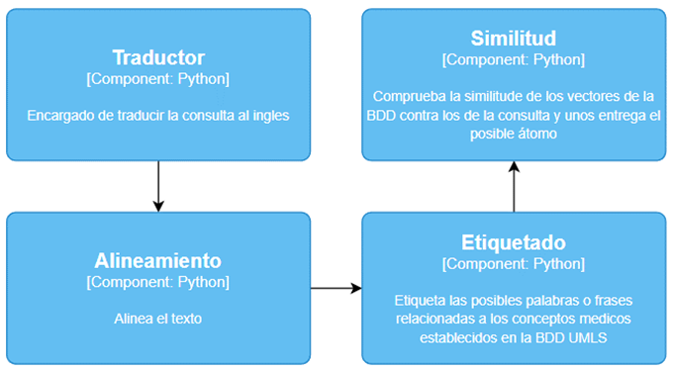
IMPLEMENTACIÓN DEL SISTEMA
El funcionamiento del sistema recibirá un texto candidato con relación a un contexto médico. A partir de este proceso, se generará una salida que comprenderá cuatro aspectos principales:

Slide 13
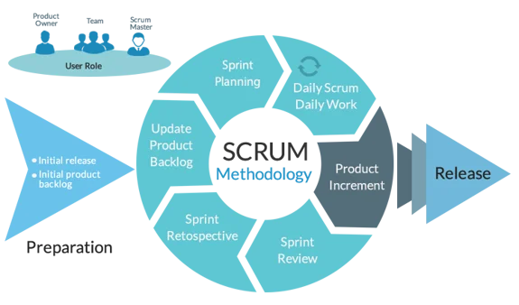
IMPLEMENTACIÓN DEL SISTEMA
Metodología de desarrollo Ágil
La metodología Scrum es una práctica dentro del desarrollo ágil donde nos permitirá realizar actividades y tareas a lo largo el proyecto lo que nos da acceso a implementar un sistema software ágil dentro de un espacio de tiempo determinado.
Tomado, Drew, 2023, Ventajas y desventajas de la metodología
Scrum . Wearedrew.co. https://blog.wearedrew.co/

Slide 14
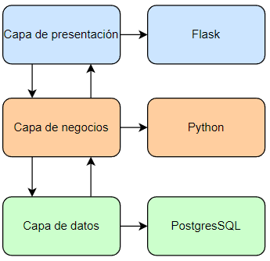
IMPLEMENTACIÓN DEL SISTEMA
ARQUITECTURA DEL SISTEMA

Slide 15
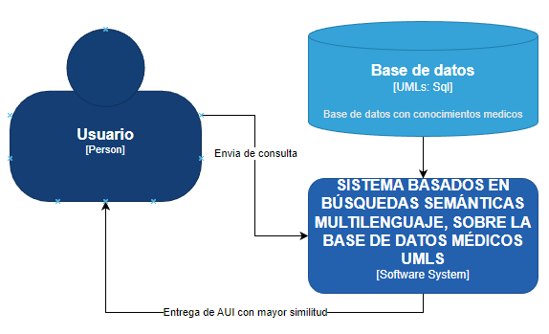
IMPLEMENTACIÓN DEL SISTEMA
MODELO C4 – NIVEL 1

Slide 16
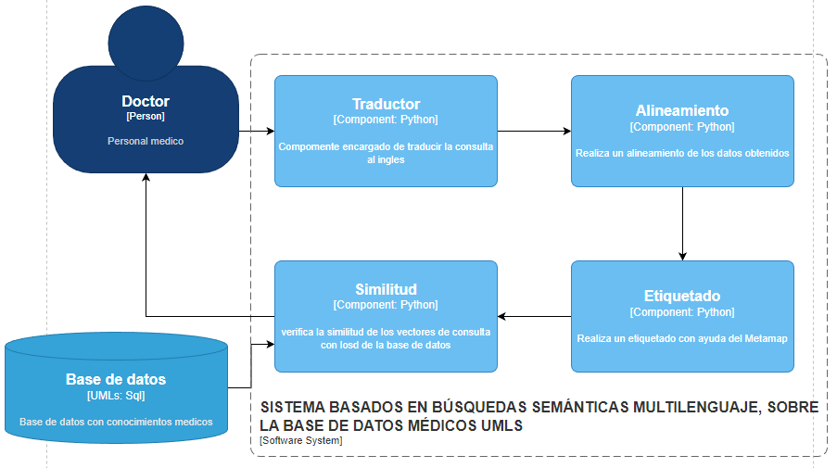
IMPLEMENTACIÓN DEL SISTEMA
MODELO C4 – NIVEL 2

Slide 17
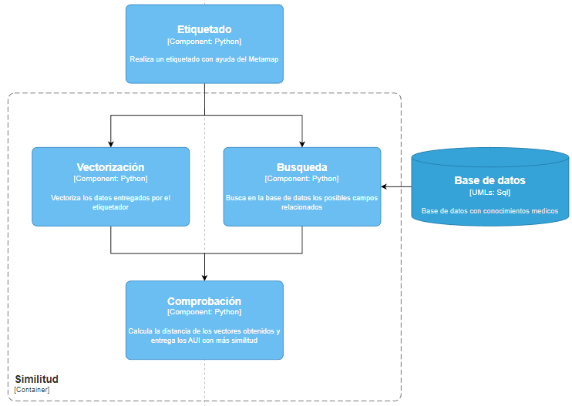
IMPLEMENTACIÓN DEL SISTEMA
MODELO C4 – NIVEL 3

Slide 18
Contenido
Introducción
Objetivos
Implementación del sistema
Implementación del sistema
Validación del sistema
Conclusiones

Slide 19
VALIDACIÓN DEL SISTEMA
CORPUS USADO EN EL SISTEMA
La validación del sistema se apoya en un corpus que se encuentra almacenado en el repositorio de GitHub. Este corpus fue creado de manera manual, lo que significa que cada dato fue revisado y etiquetado por un individuo con conocimientos en el campo médico.

Slide 20
VALIDACIÓN DEL SISTEMA
METRICAS
Metrica | Obtencion del AUI
Fiabilidad | 1 - 0
Métrica | 0s -30s | 30s - 90s | 90s+
Eficiencia | 1 | 0,5 | 0

Slide 21
VALIDACIÓN DEL SISTEMA
ANÁLISIS DE LOS RESULTADOS
 | Fiabilidad | Eficiencia
 | Fiabilidad | Vectorizar | Búsqueda | Comprobación
Total | 1 | 0,8 | 0,171875 | 0,828125
Total | Total | 0,6

Slide 22
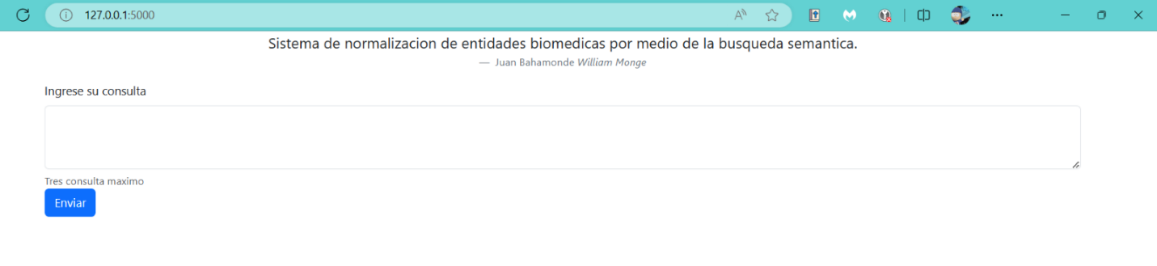
VALIDACIÓN DEL SISTEMA
VISUALIZACIÓN DEL SISTEMA

Slide 23
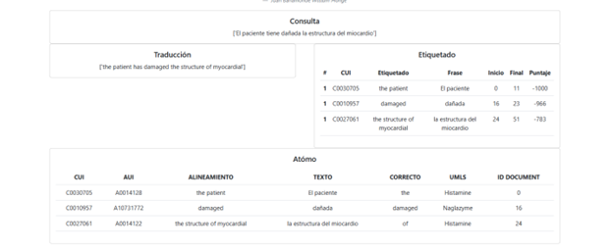
VALIDACIÓN DEL SISTEMA
VISUALIZACIÓN DEL SISTEMA

Slide 24
Contenido
Introducción
Objetivos
Implementación del sistema
Implementación del sistema
Validación del sistema
Conclusiones

Slide 25
CONCLUSIONES
Se ha logrado el objetivo de desarrollar un sistema informático para la normalización de entidades biomédicas a través de búsquedas semánticas multilenguaje, utilizando como base de datos médica el UMLS.
La construcción del marco teórico ha posibilitado una revisión detallada de conceptos sobre búsquedas semánticas y la aplicación de modelos Transformer, así como la identificación de herramientas esenciales para el desarrollo del sistema.
El diseño de la interfaz de usuario es sencillo y amigable, lo que facilita su uso por parte de los usuarios. Sin embargo, se reconocen áreas de mejora que se detallan en la sección de recomendaciones.
El enfoque de modelado C4 ha contribuido a una comprensión y visualización claras del funcionamiento del sistema, resultando en una explicación accesible para personas externas al proyecto.

Slide 26


